Slide 1
§4.3 平稳过程的各态历经性
一、问题背景
实际问题中常需确定随机过程的数学期望和方差、相关函数；
如飞机在高空飞行，受湍流影响产生机翼震动，需考虑机翼振幅大小的均值与方差.
电子科技大学

Slide 2

设想
研究平稳过程{X(t), t∈T}，
X(t₁,ω)
X(t_{n}+τ,ω)
X(t,ω₁)
X(t,ω₂)
X(t,ω₃)
t₁
t_{n}+τ
进行足够多次的试验，得到样本函数族
电子科技大学

Slide 3
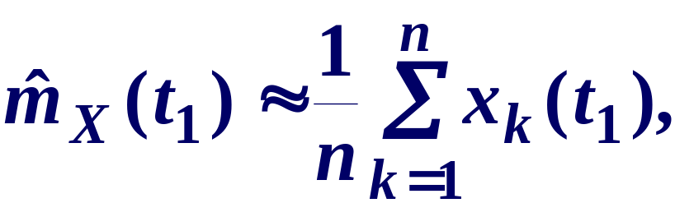
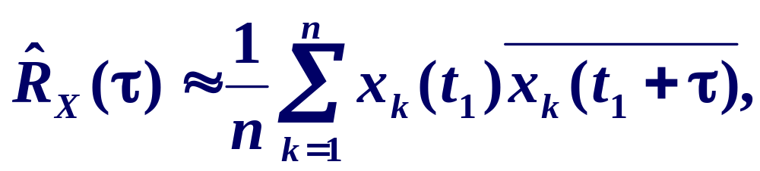
根据大数定律，对固定t₁∈T，可令
统计平均
缺点 1) 需要很大 n ,实际工程中难以实现.
2) 过程具有不可重复性.
电子科技大学

Slide 4
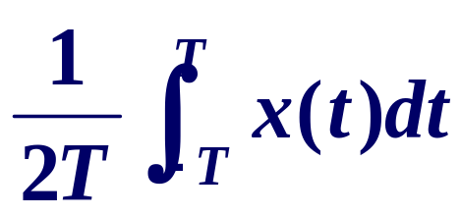
能否用一条样本函数去估计随机过程的数字特征？
问题
即能否用一条样本函数在时间轴上的均值
时间平均
？
近似估计E{X(t)}?
过程须满足一定条件时可行。
电子科技大学

Slide 5
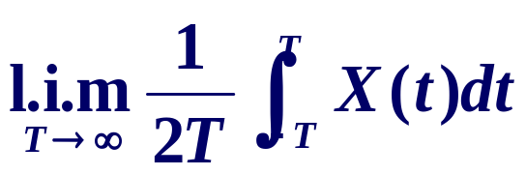

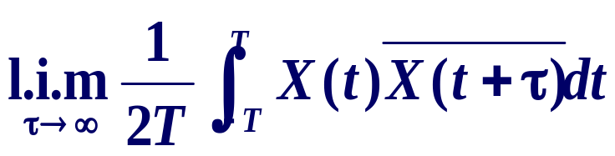
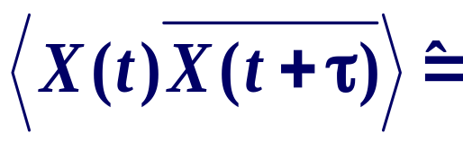
二、平稳过程的各态历经性
定义4.3.1 设{X(t), t∈(－∞,+ ∞)}是平稳过程，
若均方极限
二次均方极限
存在,称为X(t)在(－∞,+ ∞)上的时间平均.
二次均方极限
对于固定的τ，均方极限
存在, 称为X( t )在(－∞,+ ∞)上的时间相关函数.
电子科技大学

Slide 6

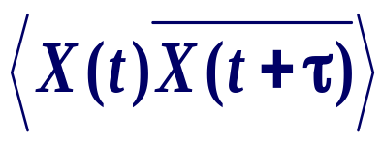
注1 应保证{X(t),t∈R}在任意有限区间上均方可积.(均方连续是充分条件).
注2 时间平均 是随机变量,
时间相关函数 是随机过程.
参数为τ
平稳随机过程的均值函数是常数，相关函数R(τ)是普通函数.
电子科技大学

Slide 7
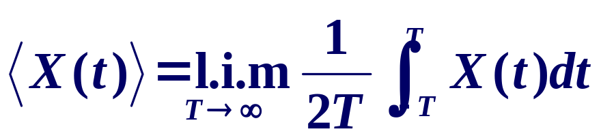
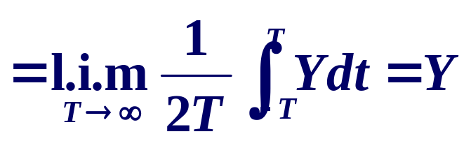
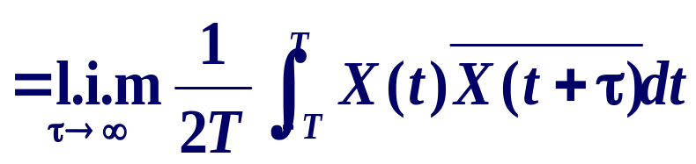

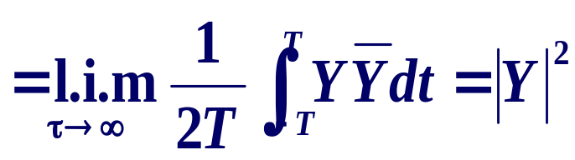
Ex.1 设X(t)=Y, t∈(－∞, + ∞), 且 D(Y)≠0,
D(Y)<+∞.计算X(t) 的时间平均和时间相关函数
解 {X(t) 是平稳过程.
电子科技大学

Slide 8
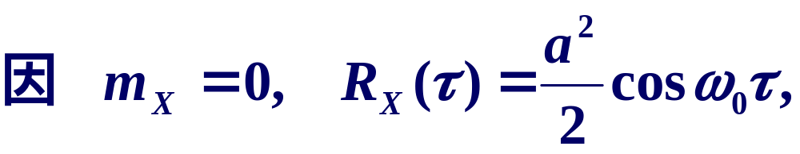
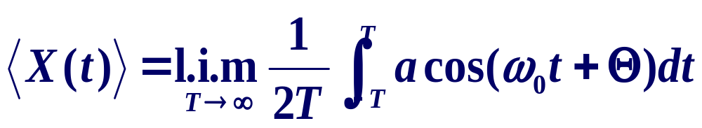
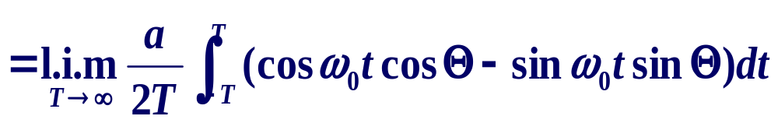
Ex.2 设
a,ω₀是实常数, Θ～U(0, 2π),计算X(t) 的时间平均和时间相关函数.
解
{X(t),t∈(－∞,+ ∞)}是平稳过程.
电子科技大学

Slide 9
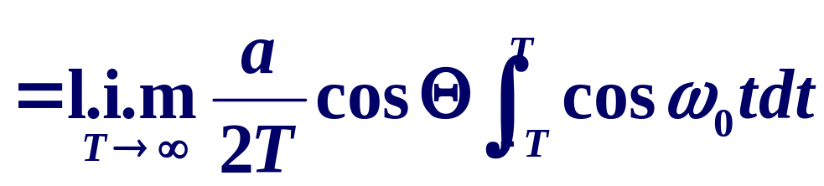
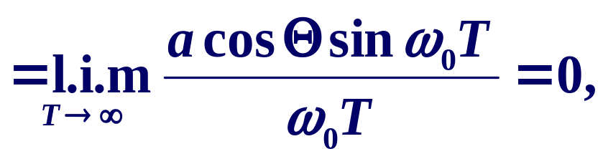
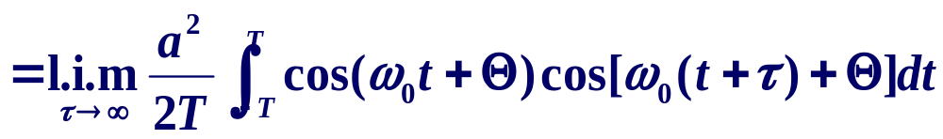
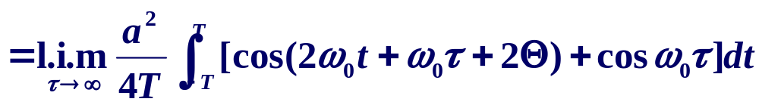
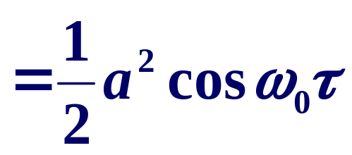
电子科技大学

Slide 10
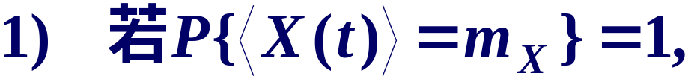
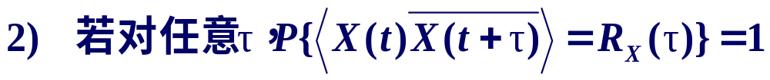
定义4.3.2 设{X(t),t∈(－∞,+ ∞)}是平稳过程
称X(t)的均值具有各态历经性(均方遍历性).
称X(t)的相关函数具有各态历经性.
均值和相关函数都具有各态历经性的平稳过
程称为各态历经过程.
注 各态历经过程一定是平稳过程, 逆不真.
电子科技大学

Slide 11
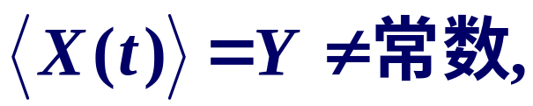

一个随机过程具备各态历经性, 可以通过研究其一条 样本函数来获取过程的全部信息.
思想方法：用时间平均代替统计平均.
续Ex.1 设X(t)=Y, t∈(－∞, + ∞), 且 D(Y)≠0,
D(Y)<+∞,{X(t)} 是平稳过程.
若Y非单点分布时,
X( t )的均值不具有各态历经性.
电子科技大学

Slide 12
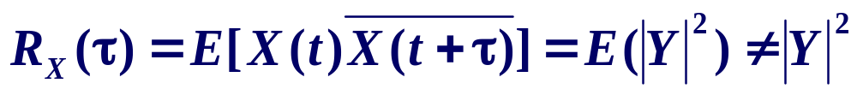
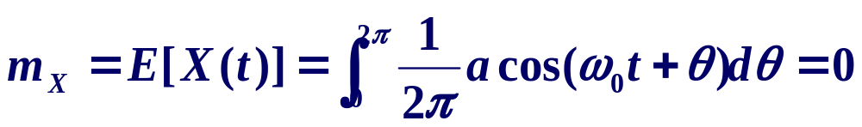
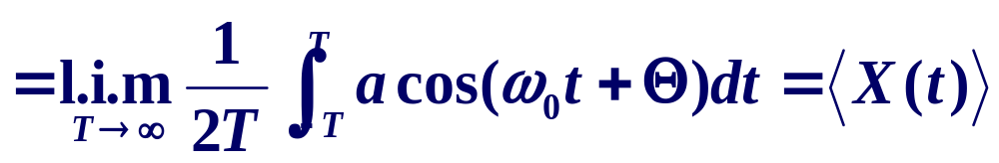
又因
X( t )的自相关函数也不具有各态历经性.
续Ex.2 设
a,ω₀是实常数, Θ～U(0, 2π),讨论过程的遍历性.
解
电子科技大学

Slide 13
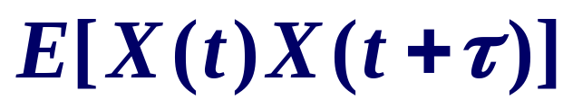
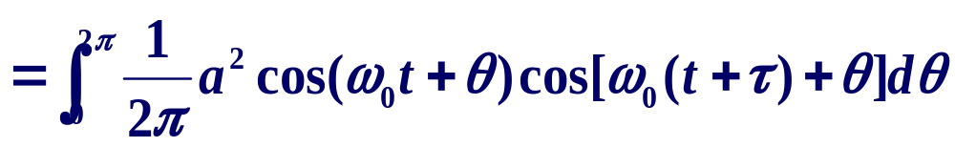

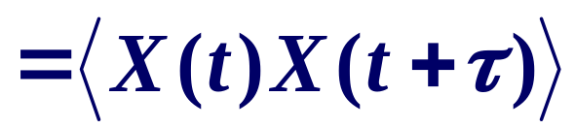
X(t)的均值和相关函数都具有各态历经性.
多数情况不必根据定义验证过程的均方遍历性, 以下给出判断遍历性的遍历性定理.
电子科技大学

Slide 14
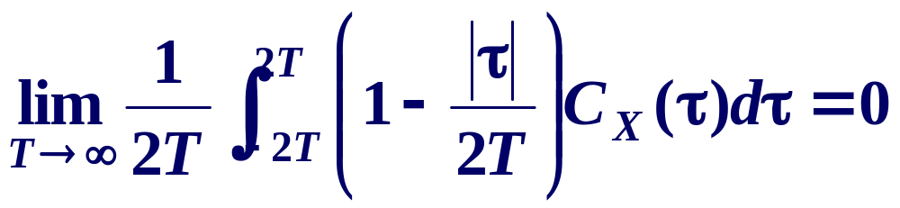
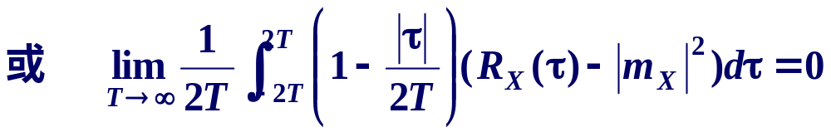
三、均值各态历经性定理
设{X(t),t∈R}是平稳过程,则其均值各态历经的充要条件是
定理4.3.1
电子科技大学

Slide 15
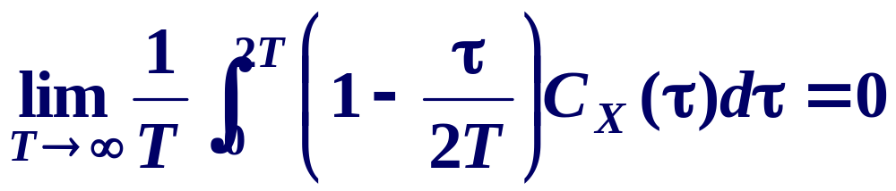
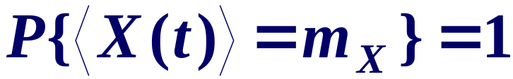
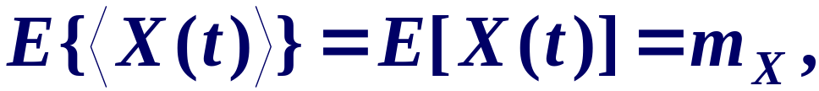
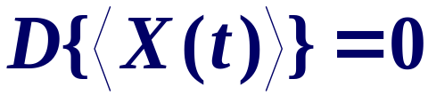
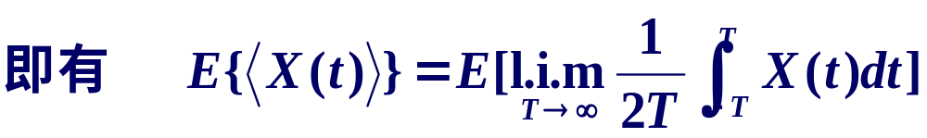
实随机过程{X(t),t∈R}是平稳过程, 则其均值各态历经的充要条件为
推论1
证 均值各态历经
电子科技大学

Slide 16
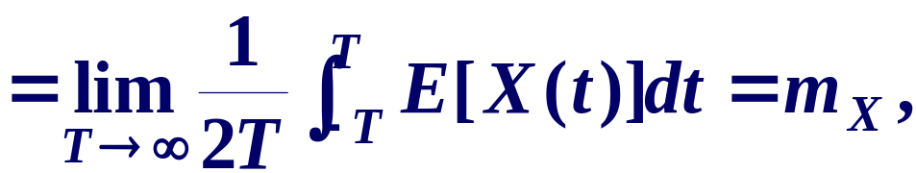
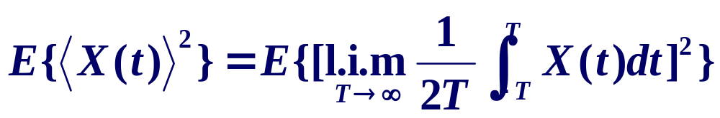
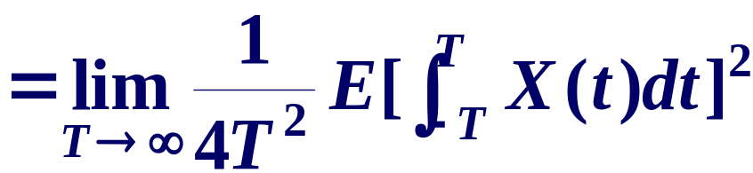
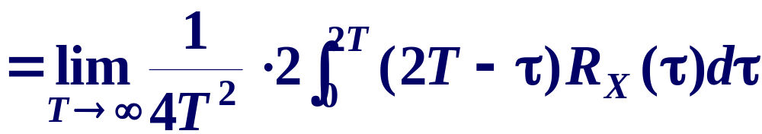
电子科技大学

Slide 17
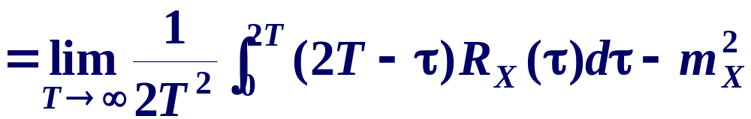
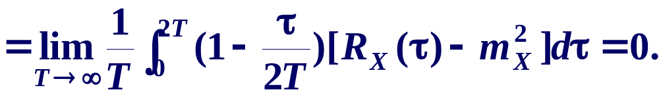

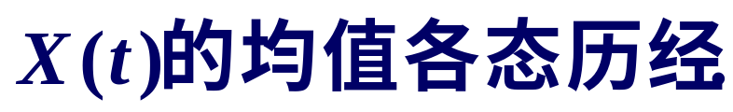

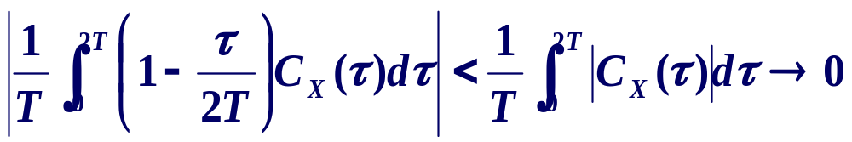
推论2
电子科技大学

Slide 18
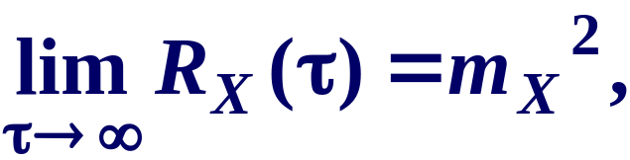
若平稳过程{X(t),t∈R}的相关函数满足
推论3
则X(t)是均值各态历经的.
续Ex.2 设
a, ω₀是实常数, Θ～U(0, 2π),讨论过程的遍历性.
解 已按定义验证了X(t)的均值各态历经,
电子科技大学

Slide 19

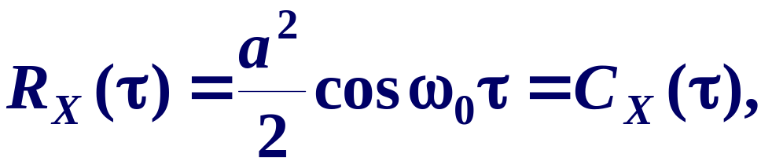
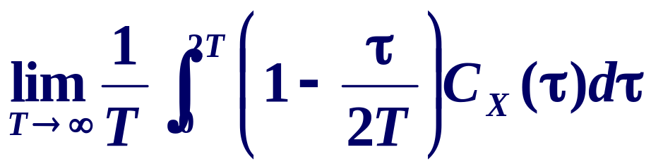
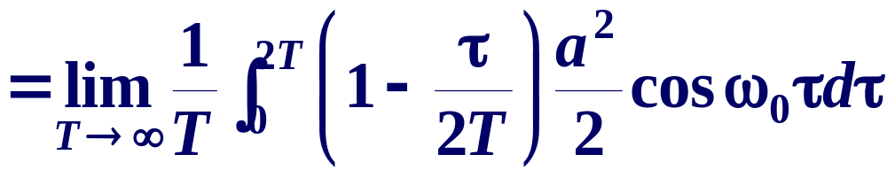
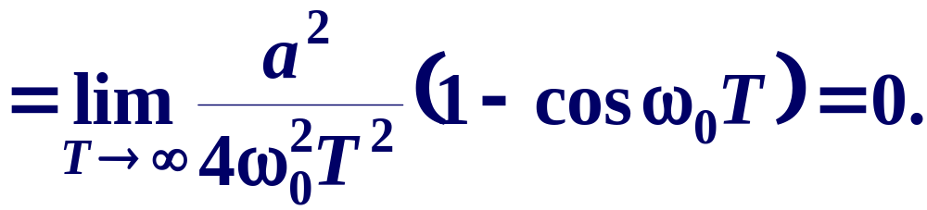
故X(t) 的均值有各态历经性.
电子科技大学

Slide 20
Ex.3 设随机过程X(t)=Acos(ωt+Θ), 其中A,ω,Θ是相互独立的随机变量, Θ～U[－π,π],ω～U[－5, 5], E(A)=0, D(A)=4, 讨论
1) X(t)是否平稳过程；
2) X(t)的均值是否各态历经.
解 E[X(t)]=E[Acos(ωt+Θ)]=0；
=E{A² cos(ωt+Θ) cos(ω(t+τ)+Θ)}
电子科技大学

Slide 21
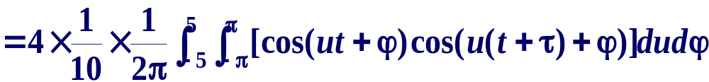
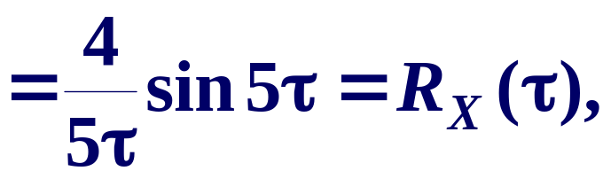

X(t)是平稳过程, 又因
X(t)关于均值各态历经.
电子科技大学

Slide 22

四、相关函数各态历经性定理
{X(t),t∈R}是均方连续的平稳过程, 且对固定的τ,{X(t)X(t +τ), t∈R}也是均方连续的平稳过程，
定理4.3.2
则{X(t),t∈R}的相关函数各态历经的充要条件是
电子科技大学

Slide 23



证
则 R_{X}(τ)=E[Z(t)]=m_{Z},
根据定理4.3.1, 对固定的τ, Z(t)均值各态历经的充要条件为
电子科技大学

Slide 24


又若定理4.3.1 中的 {X(t),t∈R}是实随机过程，则相关函数均方遍历的充要条件为
推论1
电子科技大学

Slide 25

五、各态历经性的应用
对于具有各态历经性的平稳过程, 可以通过一条样本函数来推断过程的统计特征.
如{X(t),t∈[0,+ ∞)}的均值各态历经, 则有
电子科技大学

Slide 26






t₁
t₂
t_{N－1}
[
]
t₀=0
t_{N}=T
电子科技大学

Slide 27





因均方收敛必依概率收敛，
电子科技大学

Slide 28




对一次抽样得到的样本函数 x(t), t∈
[0, + ∞]，
取足够大的T 及N,
电子科技大学

Slide 29

x₁
x₂
x_{n}
0
Δ
2Δ
nΔ
类似地，可得R_{X}(τ)的近似估计量为
工程实际中有许多随机过程满足各态历经性，数学验证往往很困难.
电子科技大学

Slide 30
可以根据工程背景来确定.
或先假定它的各态历经性, 对数据进行统计分析, 检验是否合乎实际, 否则修改假定,另做分析.
思考题：
1）时间平均、时间相关函数与统计平均、统计相关函数概念有什么本质区别？又有什么联系？
电子科技大学

Slide 31
2）均值的遍历性与自相关函数的遍历性是否有必然的联系?
3）列举平稳过程遍历性的判断方法.
电子科技大学

